Slide 1
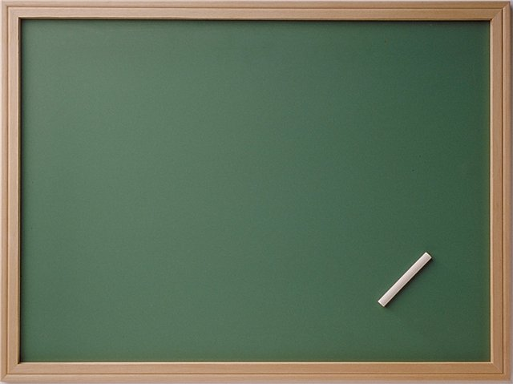

Інструменти для створення
графічних об’єктів.
Палітра кольорів
Презентацію підготувала
учитель інформатики
Краматорської ЗОШ І-ІІІ ступенів №25 з профільним навчанням
Борисенко Маргарита Юріївна.
Notes:
Симоненко Л.С. учитель информатики МОУ СОШ 92 г.Кемерово
1

Slide 2
Розминка

Slide 3

Завдання з рубрики “Для розумників і розумниць”

Slide 4
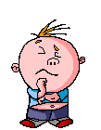
Дайте відповіді на запитання

Slide 5
Інструменти графічного редактора Paint

Slide 6
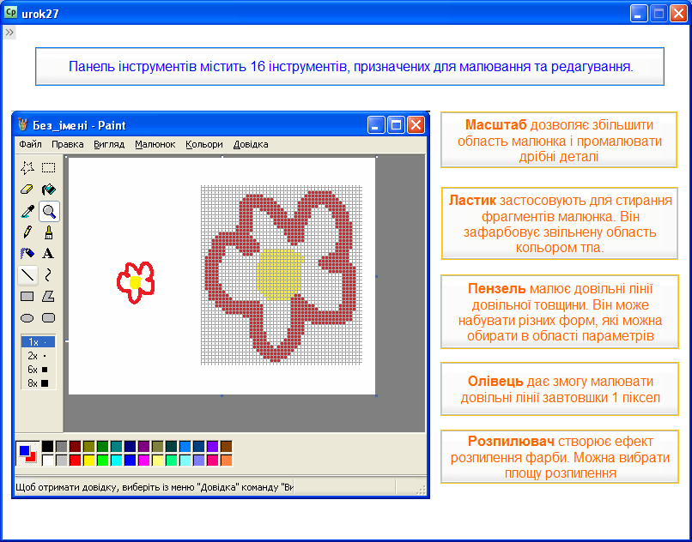

Slide 7
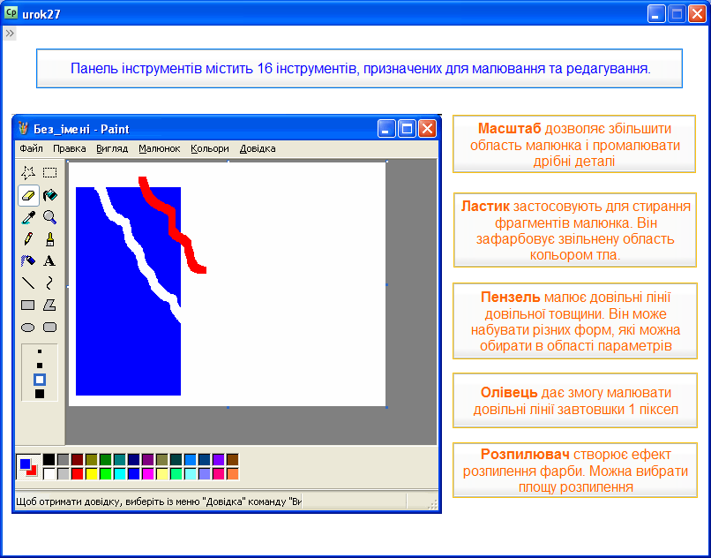

Slide 8
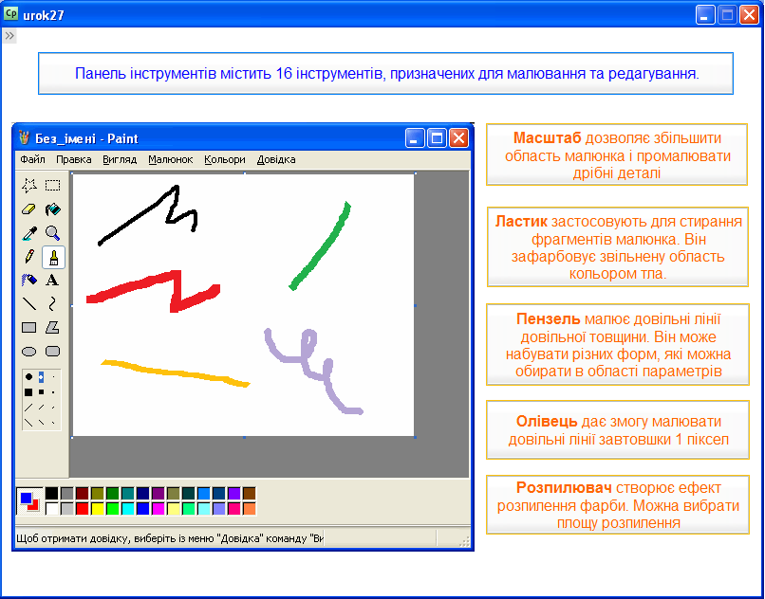

Slide 9
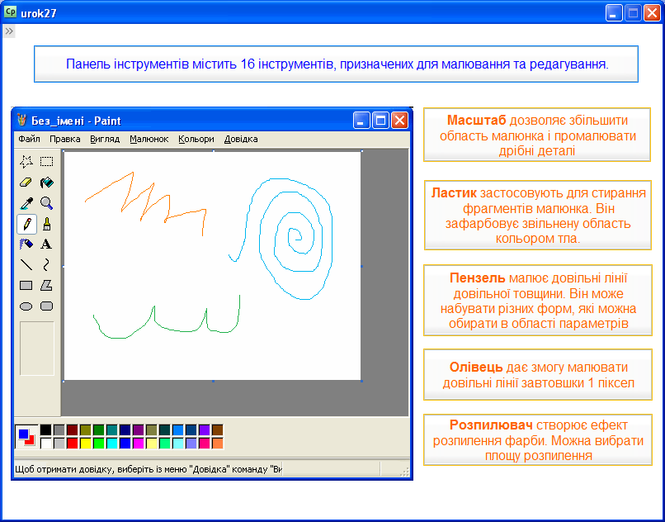

Slide 10
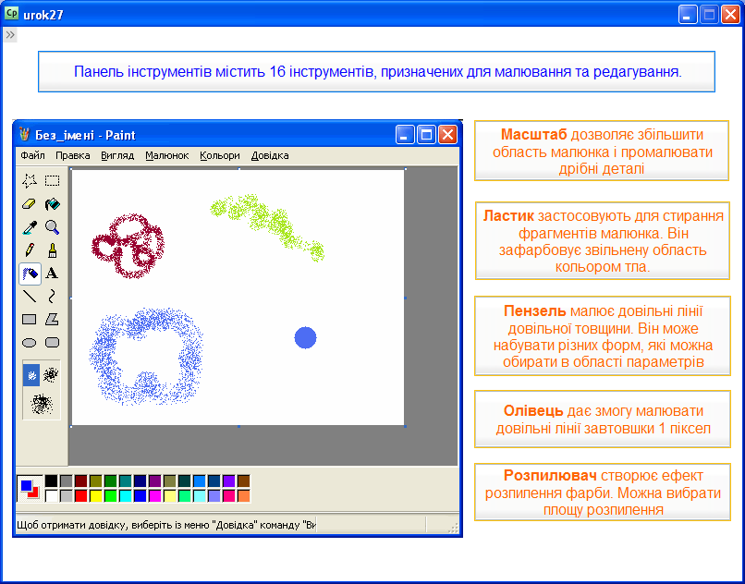

Slide 11
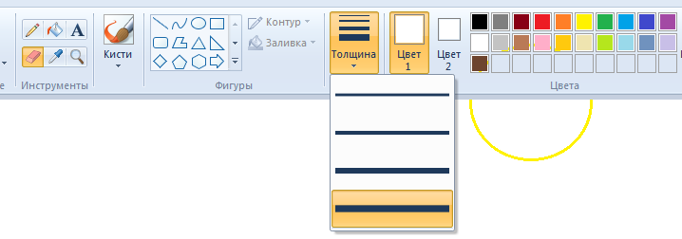


Вибір кольору
Піпетка
Приклад

Slide 12
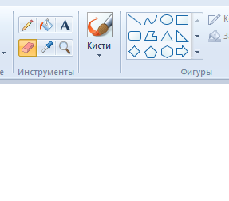
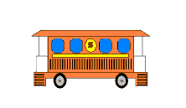
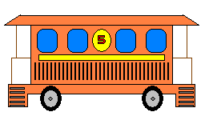
Масштаб
Лупа
Приклад
Лупа — дозволяє роздивитися те, що ви намалювали під збільшенням. Максимальна величина збільшення — 8х.

Slide 13
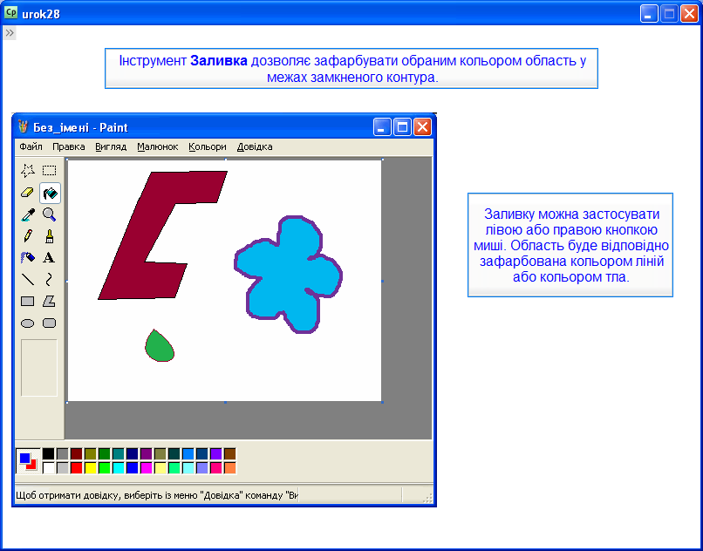

Slide 14
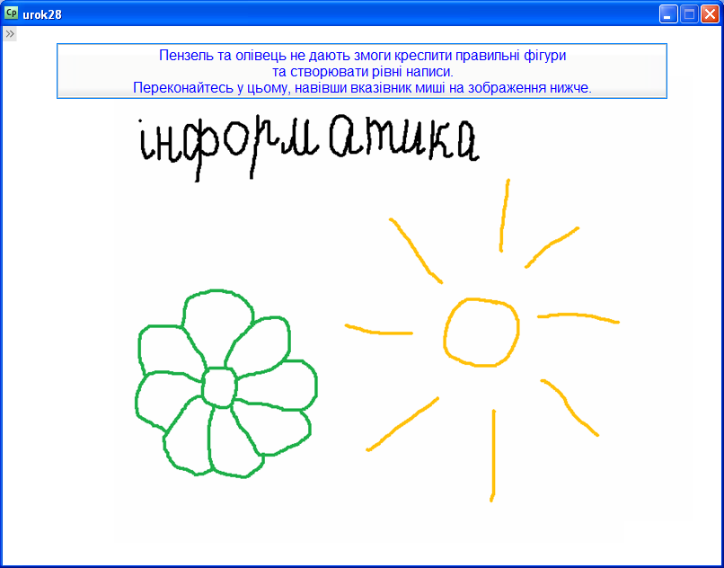

Slide 15
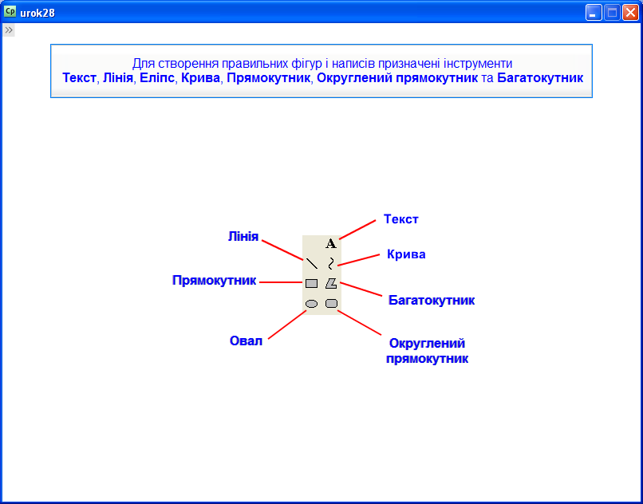

Slide 16
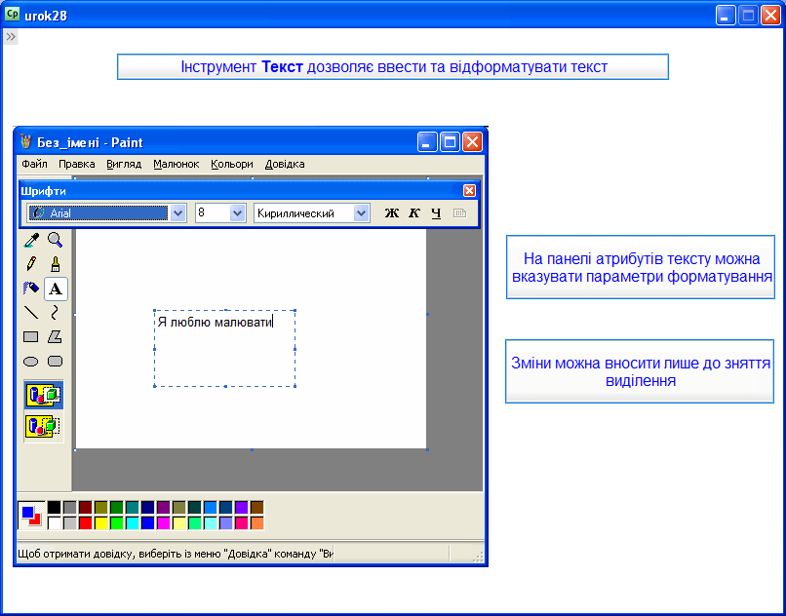

Slide 17
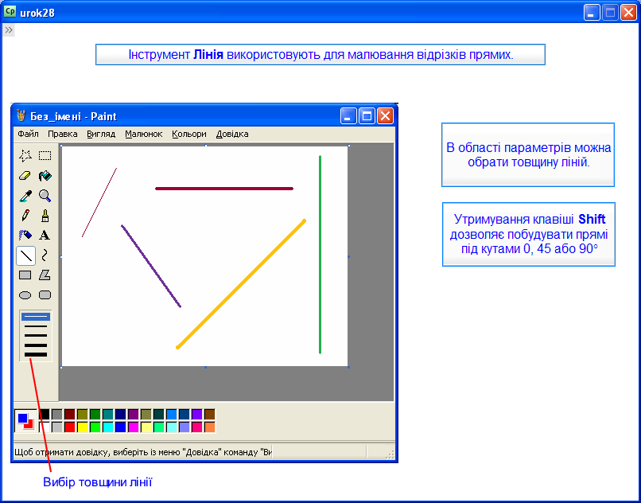

Slide 18
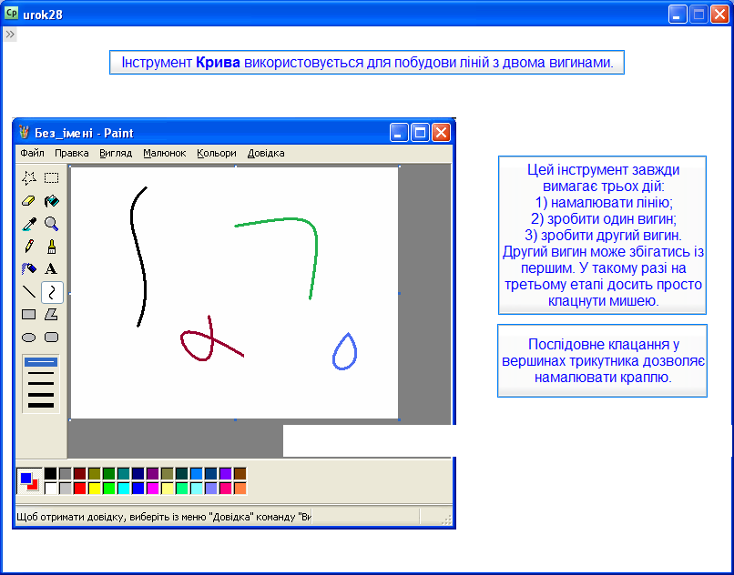

Slide 19
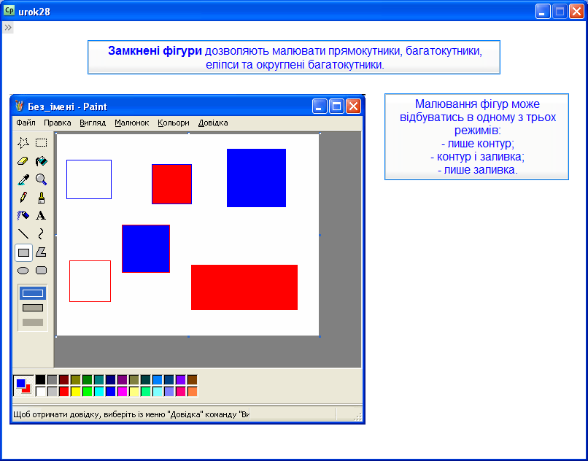

Slide 20
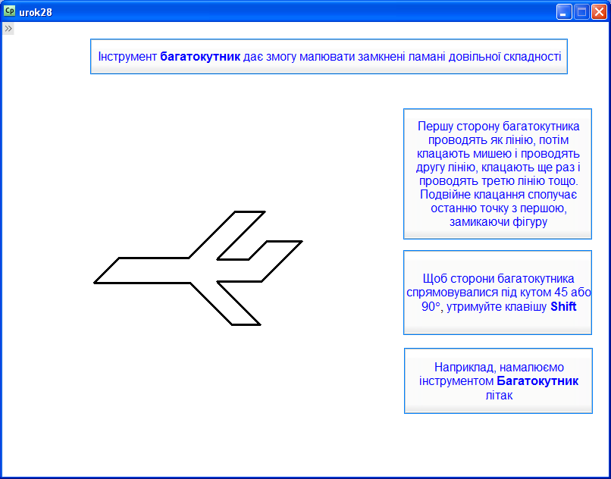

Slide 21
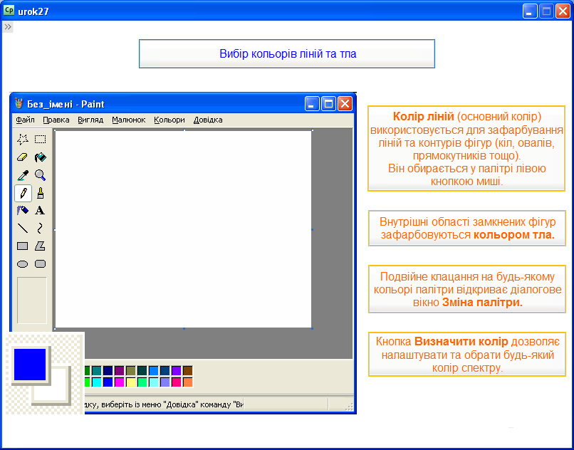

Slide 22
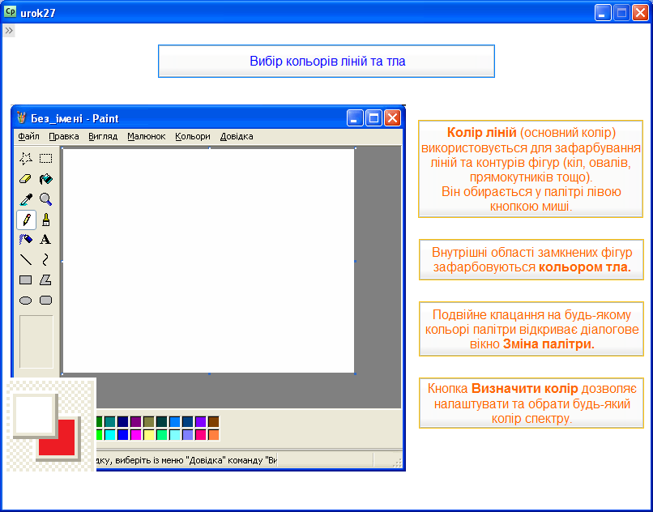

Slide 23
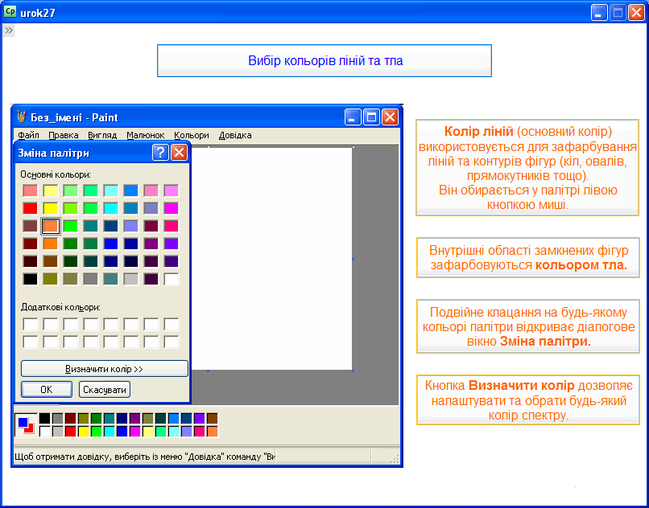

Slide 24
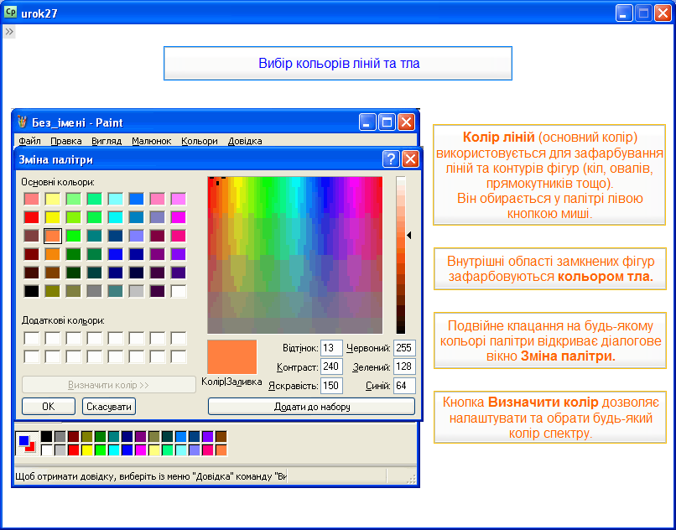

Slide 25
Гимнастика для улучшения слуха
Пригибаем верхнюю часть уха вниз. Разгибаем, пригибаем, словно бы раскатывая и скатывая ушко. Ушки должны стать теплыми.
Найдите ямочку возле козелка. Нажали на ямочки сразу обоих ушек — отпустили, нажали, отпустили.
Нажали пальчиками на мочки, помассировали, отпустили.
Массируем круговыми движениями все ухо, в одну сторону, в другую сторону. Массировать нужно одновременно оба уха.
Сделали веточку из безымянного и указательного пальцев, засунули туда свои ушки и — вверх-вниз, вверх-вниз — так, чтобы передняя и задняя стороны ваших ушек хорошенько массировались.
Начинаем дергать себя за ушки — сначала 20 раз вниз, а потом беремся за серединку и дергаем вверх тоже 20 раз.
Снова возьмитесь за мочку уха и хорошенько ее помассируйте.
Потяните ушки в сторону — снова 20 раз.
Теперь выгибаем их вперед, а затем в обратную сторону (20 раз).

Slide 26



Фізкультхвилинка

Slide 27
Практична робота за комп’ютером

Slide 28

Релаксація
Вправа 1. Повільно поводіть очима зліва направо і справа наліво по З рази.
Вправа 2. Повільно перевести погляд вгору-вниз, потім навпаки по З рази.
Вправа 3. Уявіть перед собою велосипедне колесо, помітьте на ньому певну точку і слідкуйте за обертанням цієї уявної точки.
Notes:
Симоненко Л.С. учитель информатики МОУ СОШ 92 г.Кемерово
28

Slide 29



Опиши свій настрії на уроці

Slide 30


Дякую за урок

